Slide 1
Universidade Estadual de Maringá
Centro de Ciências Exatas
Departamento de Física
Estágio Supervisionado em Física III - 2021
Atividade 8 - Metodologias Ativas Diversas
Storytelling
Docente: Prof. Dr. Ricardo Francisco Pereira
Discentes: Danielle de Souza Rocha RA: 108172
Luciane Ferreira Silva RA: 100868
Jose Henrique Feitosa de Oliveira RA: 103676

Slide 3
Metodologia Ativa: Storytelling
Definição:
Storytelling é um termo em inglês. "Story" significa história e "telling", contar. Mais que uma mera narrativa, Storytelling é a arte de contar histórias usando técnicas inspiradas em roteiristas e escritores para transmitir uma mensagem de forma inesquecível.
É a arte de contar, desenvolver e adaptar histórias utilizando elementos específicos, personagem, ambiente, conflito e uma mensagem, em eventos com começo, meio e fim, buscando conectar-se com o leitor no nível emocional.

Slide 4
Metodologia Ativa: Storytelling
Origem e criadores:
A arte de contar e fazer história é algo intrínseco à existência humana. Contar e ouvir histórias nos faz humanos. Pense bem: boas histórias reúnem famílias, amigos, chamam a atenção e ressignificam experiências.
Embora excessivamente utilizado, esse poderosíssimo mecanismo – de contar histórias – data de pelo menos 30.000 anos, quando pinturas rupestres revelavam homens sendo perseguidos por touros na França e histórias orais eram contadas de geração para geração na Austrália. As histórias conferem sentido a tudo que um dia já foi vivido.

Slide 5
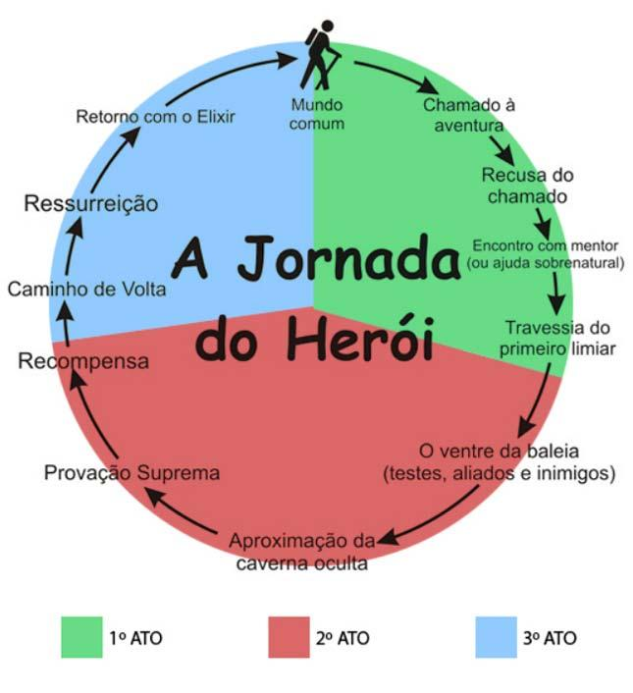
Metodologia Ativa: Storytelling
O storytelling como o conhecemos hoje baseia-se na famosa “Jornada do Herói”, de Joseph Campbell, apresentada em seu livro “O Herói de Mil Faces”, mas foi com Aristóteles e a “Poética” que surgiram as primeiras teorizações sobre narrativas.

Slide 6
Metodologia Ativa: Storytelling
A maneira de como fazer storytelling passa por 5 etapas:
1. Promessa
Quem sabe como fazer storytelling te prende desde o início, prometendo que a história vai valer a pena.
2. Contexto
A partir daí, é hora de introduzir os personagens, quem são, onde estão e situar seu ouvinte na história.
3. Complicações
Fazer storytelling bem passa por drama. Obstáculos. Desafios. Traga as complicações que o protagonista tem que superar na sua história.
4. Clímax
Eleve a tensão ao máximo. Depois de todas as complicações chegamos ao ponto de maior emoção da história: quanto maior a tensão do desafio, mais impactante será o seu storytelling.
5. Conclusão
Depois de toda essa jornada, qual a moral da história? Qual a mensagem que ficou?

Slide 7
Elementos indispensáveis para a Metodologia Storytelling

Slide 8
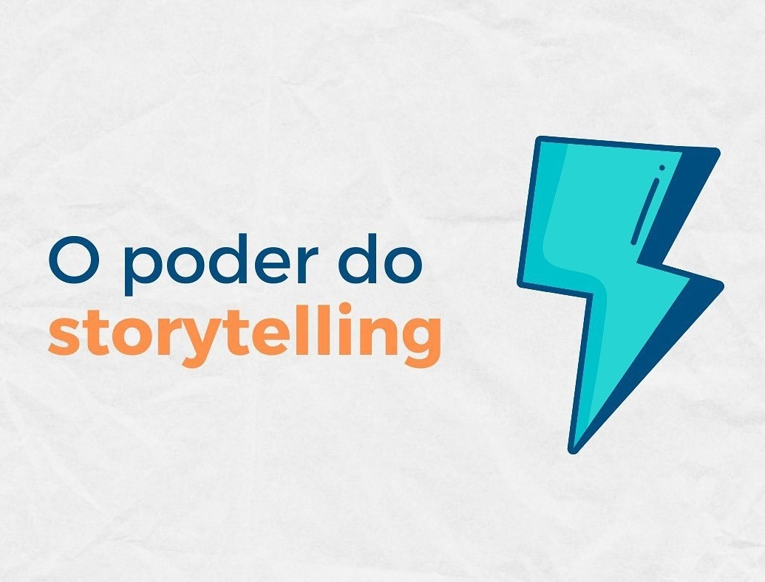
Metodologia Ativa: Storytelling na Educação

Slide 9
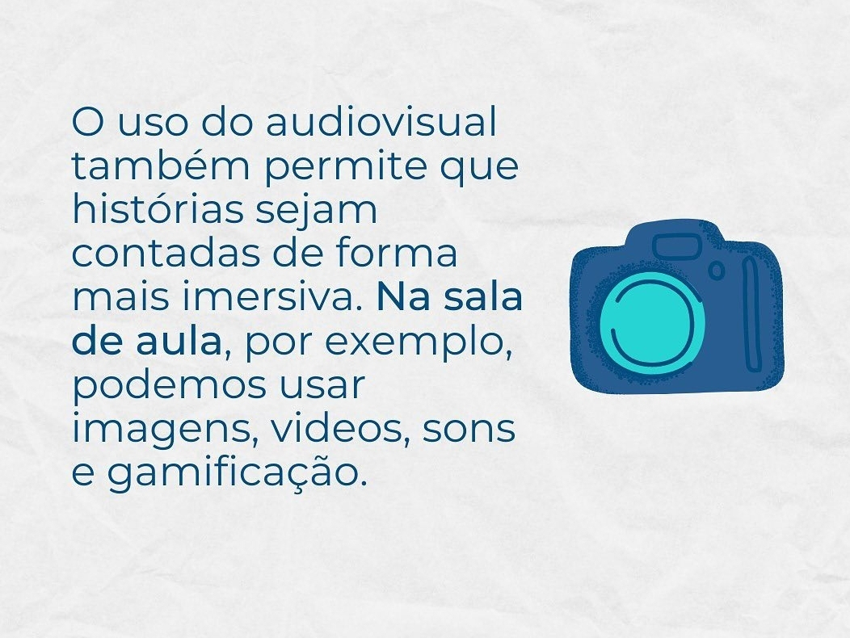
Metodologia Ativa: Storytelling na Educação

Slide 10
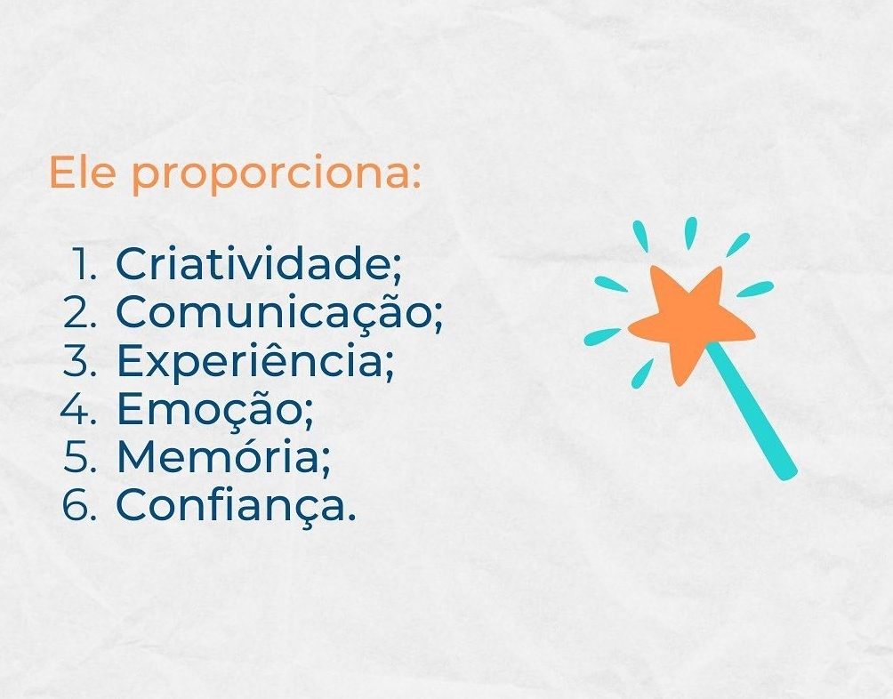
Metodologia Ativa: Storytelling na Educação

Slide 11
Metodologia Ativa: Storytelling na Educação
Apresentar, descomplicar e fixar conteúdos pela narrativa;
Desenvolvimento da criatividade, do pensamento crítico e reflexivo nos alunos;
Potencialização da capacidade de investigação e pesquisa dos alunos.

Slide 12
Metodologia Ativa: Storytelling na Educação
A ideia é você fazer um design da sua atividade (ou até da disciplina no geral), que apresente o conteúdo em forma de narrativa.
Você deve pensar na sua aula, no seu objetivo e criar uma narrativa. O objetivo é que aquela narrativa chame a atenção dos alunos.
Dica para o professor:
Salve as narrativas utilizadas e atividades de storytelling de cada tema e os resultados de sua aplicação, para criar uma espécie de banco de histórias que podem ser utilizadas de acordo com o sentimento que quer gerar no aluno ou objetivo definido para a aula.

Slide 13
Metodologia Ativa: Storytelling na Educação
Abusar dos recursos sensoriais para dar vida à história: apagar a luz, deixar que toquem em alguma coisa, emitir algum som, alterar o tom de voz, etc;
Iniciar a narrativa e deixar os estudantes terminarem;
Incorporar uma fofoca histórica nas aulas;
Atualizar histórias de um contexto histórico para a linguagem e contexto histórico atual;
Tornar as histórias engraçadas;
Propor um tema e solicitar que os alunos criem as histórias (utilização do cubo de imagens);
Utilizar histórias que já existem e façam sentido para o público.

Slide 14
Storytelling - Proposta de Atividade
Podcast “Agora que eu aprendi Física”
Sugestão de conteúdo: Força de atrito
Quantidade de aulas: 3
Público alvo: 1º ano do Ensino Médio
Desenvolvimento:
Aula de apresentação do conteúdo em narrativa
Apresentação da estrutura narrativa e proposta da atividade
Avaliação (conteúdos dos podcasts + autoavaliação)

Slide 15
Storytelling - Proposta de Atividade
Podcast “Agora que eu aprendi Física”
Aula de apresentação do conteúdo em narrativa
Nesta aula o professor vai conduzir a explicação do conteúdo de força de atrito a partir de uma história, definida de acordo com a sua criatividade e experiência pessoal.
A narrativa deve seguir a estrutura da metodologia Storytelling, captando a atenção dos alunos.

Slide 16
Storytelling - Proposta de Atividade
Podcast “Agora que eu aprendi Física”
Apresentação da estrutura narrativa e proposta da atividade
Nesta aula o professor vai explicar aos alunos como é estruturada uma narrativa, retomando a que foi aplicada na aula anterior.
Explicar os 3 atos e a “Jornada do Herói”.
Proposta da atividade de produção de podcasts, explicação do formato, requisitos e formação dos grupos.

Slide 17
Storytelling - Proposta de Atividade
Podcast “Agora que eu aprendi Física”
Avaliação (conteúdos dos podcasts + autoavaliação)
Nesta aula o professor vai aplicar dois tipos de avaliação para a atividade de produção de podcasts:
Avaliar se os alunos de fato ouviram os podcasts dos outros grupos, com perguntas objetivas respondidas com cartões.
Autoavaliação dos alunos sobre o seu desempenho na atividade, em que o professor pode solicitar respostas abertas ou objetivas sobre os aspectos que considerar mais relevantes de correspondentes ao seu objetivo.

Slide 18
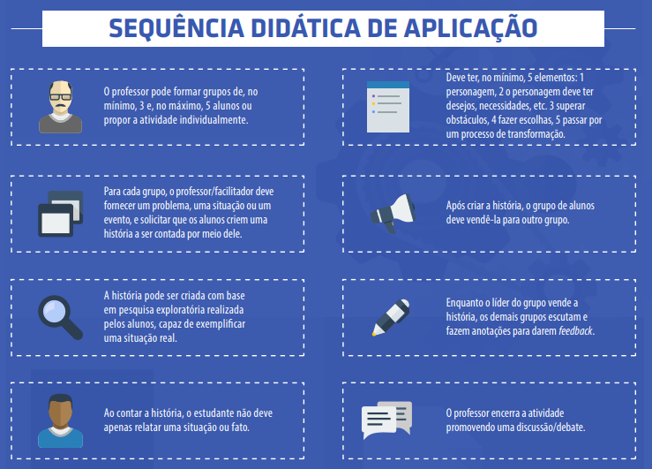

Slide 19
Considerações Finais
O storytelling, é uma estratégia de ensino inserida nas metodologias ativas, no qual o estudante constrói a narrativa e a partir dela o professor sistematiza o conhecimento, portanto há uma interação maior do aluno na construção do seu próprio conhecimento, o mesmo passa até um controle maior do seu aprendizado, pois a dinâmica proposta exige ações e construções mentais como: leitura, escrita, comparação, observação, imaginação, criatividade, interpretação, análise e tomada de decisões.

Slide 20
Considerações Finais
Portanto podemos concluir que a proposta de atividade (re)significa o ambiente escolar ao promover interações entre os sujeitos e o conhecimento, o protagonismo e o desenvolvimento da autonomia pois é um ambiente rico que aguça a curiosidade, o questionamento e o debate, possibilitando também os alunos trazerem para aula elementos novos, que não estavam previstos pelo professor.
É importante, também, que esses elementos não previstos sejam analisados e acatados, pois, assim, o professor favorece o pertencimento do aluno no processo de aprendizagem.

Slide 21
Referências
https://rockcontent.com/br/talent-blog/storytelling/#:~:text=Storytelling%20%C3%A9%20um%20termo%20em,uma%20mensagem%20de%20forma%20inesquec%C3%ADvel
https://rubeus.com.br/blog/metodologia-storytelling/
https://www.youtube.com/watch?v=hNtJOKwCqq0
https://www.youtube.com/watch?v=LmDQvsfqRg8
https://www.youtube.com/watch?v=rt9mJzXKp6Q

